Slide 1
Преподавание учебного
предмета «Химия»
2024-2025 учебном
году

Slide 4
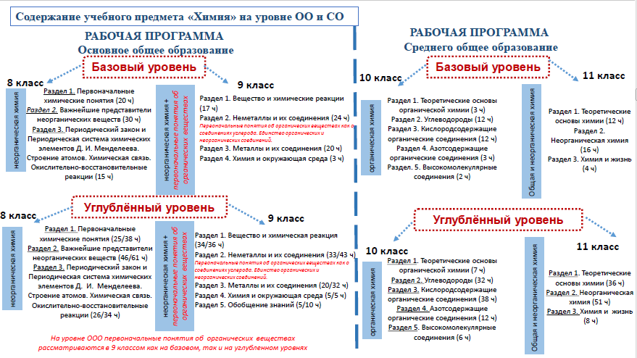

Slide 9
